Slide 1

Mengapa UI/UX penting?
Chapter 1 - Topic 3

Slide 2

Pengantar
Mengapa UI/UX desain itu penting? Detailnya kita akan bahas hal-hal berikut
1) Design hebat, baik dan buruk
2) Kasus - kasus UI/UX dalam kehidupan sehari - hari

Slide 3
Sekarang, mari kita cari tau apa yang membuat UI/UX itu penting?
Notes:
Perlu penjelasan lebih lanjut

Slide 4
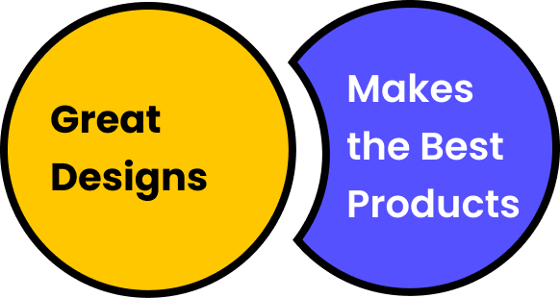
Design hebat, baik dan buruk
Pertama - tama ada yang perlu kita ketahui mengenai sebuah hakikat desain~
1. Desain yang hebat -> menghasilkan produk terbaik.
Notes:
Perlu penjelasan lebih detail serta korelasi dengan UI/UX seperti apa

Slide 5
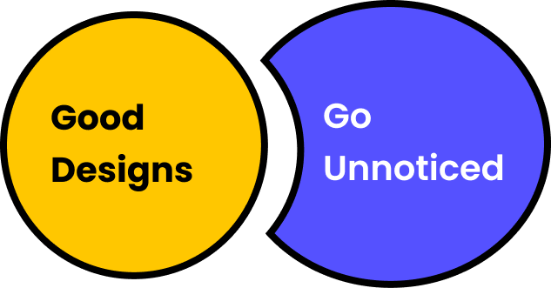
Design hebat, baik dan buruk
Pertama - tama ada yang perlu kita ketahui mengenai sebuah hakikat desain~
1. Desain yang hebat -> menghasilkan produk terbaik.
2. Desain yang baik -> tidak berasa & luput dari perhatian.

Slide 6
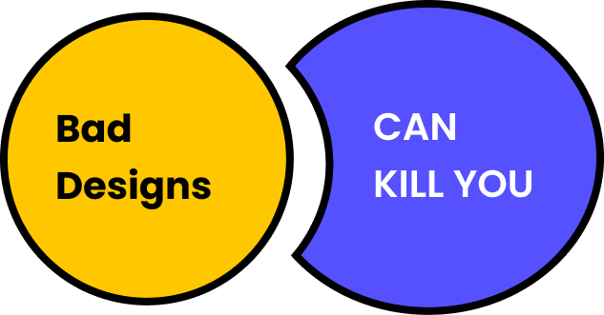
Design hebat, baik dan buruk
Pertama - tama ada yang perlu kita ketahui mengenai sebuah hakikat desain~
1. Desain yang hebat -> menghasilkan produk terbaik.
2. Desain yang baik -> tidak berasa & luput dari perhatian.
3. Desain yang buruk -> dapat membunuh Anda.

Slide 7
Wah.. menarik juga yaa, Kenapa bisa begitu ya? mari kita telaah beberapa kasus - kasus yang terjadi pada kehidupan sehari - hari.

Slide 8
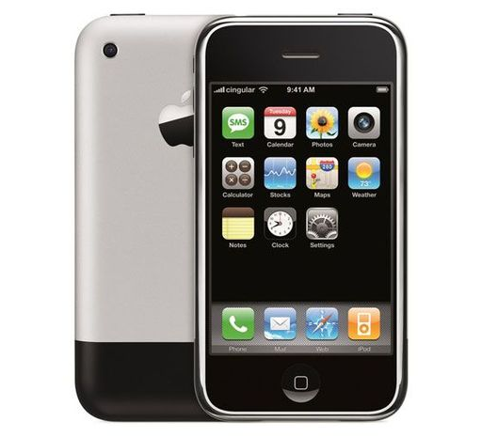
Kasus - kasus UI/UX dalam kehidupan sehari - hari
1. Desain yang hebat -> menghasilkan produk terbaik
Di mana pun teknologi digunakan, merancang pengalaman pengguna yang mulus dan intuitif menjadi sangat penting. Ketika Apple meluncurkan iPhone pada 2007, iPhone langsung menjadi favorit setiap pengguna.
Popularitas dan keberhasilan iPhone dalam mendominasi pasarnya disebabkan dengan keseriusan perancangan produk tersebut.
Hampir seluruh pengalaman dalam produk yang diberikan oleh iPhone pada saat itu sangatlah berbeda jika dibandingkan dengan ponsel lain periode tersebut.
Notes:
Image from https://makemac.grid.id/read/211981848/13-tahun-lalu-steve-jobs-resmi-kenalkan-iphone-generasi-pertama?page=all

Slide 9
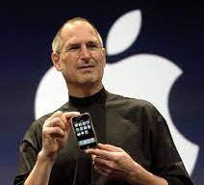
Kasus - kasus UI/UX dalam kehidupan sehari - hari
“Kebanyakan orang membuat kesalahan dengan berpikir bahwa desain adalah seperti apa rupa sesuatu. Orang-orang mengira — bahwa para desainer diberikan kotak ini dan diberi tahu, 'Buatlah ini terlihat bagus!' Bagi kami, desain bukanlah seperti itu. [Desain] bukan hanya seperti apa yang rupa dan rasa-nya. Desain adalah cara kerjanya.” — Steve Jobs
Steve Jobs kembali ke Apple pada tahun 1997, dan ia mengubah visi Apple dengan menerapkan prinsip-prinsip design thinking. Strategi yang sama sedang dipraktekkan oleh merek tersebut bahkan sampai hari ini. Meskipun Jobs tidak bersama kita hari ini, dia telah mendirikan salah satu perusahaan paling sukses dan saat ini bernilai hampir $2 triliun [per Agustus 2020].
Notes:
Image from https://www.cnet.com/tech/mobile/iphone-at-10-apple-steve-jobs-make-iphone-history-remembering/

Slide 10
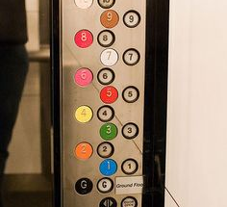
Kasus - kasus UI/UX dalam kehidupan sehari - hari
2. Desain yang baik -> tidak berasa & luput dari perhatian.
Kita mungkin tidak terlalu memikirkan bagaimana tombol tombol pada sebuah lift dirancang sampai kita menggunakan lift yang dirancang dengan buruk.
Lihatlah gambar tombol lift di samping, perasaan apa yang akan muncul jika Anda harus menggunakan lift tersebut?
Notes:
Image from https://www.interaction-design.org/literature/article/design-failures

Slide 11
Kasus - kasus UI/UX dalam kehidupan sehari - hari
3. Desain yang buruk -> dapat membunuh.
Jonathan Shariat, seorang pemimpin desain UX yang dengan penuh semangat meneliti dunia desain yang berbahaya, menceritakan salah satu kisah yang menjadi terkenal dalam bukunya ‘Tragic Design.’
Shariat menceritakan kisah seorang pasien kanker yang masih belia. Karena nama asli gadis itu tidak pernah dibagikan, Shariat memanggilnya Jenny.
Jenny telah berjuang dengan penyakitnya untuk waktu yang lama dan mulai minum obat baru di rumah sakit.
Notes:
Photo by Olga Kononenko on Unsplash

Slide 12
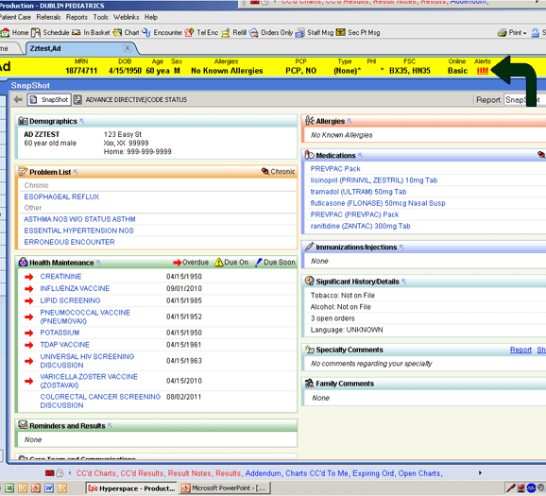
Kasus - kasus UI/UX dalam kehidupan sehari - hari
Perawatannya sangatlah agresif, Jenny membutuhkan pra-dan pasca-hidrasi selama 3 hari selama masa pengobatan. Perawat - perawatnya bertanggung jawab untuk memasukkan semua data yang diperlukan ke dalam perangkat lunak medis dan, dengan menggunakan perangkat lunak ini, mereka menindaklanjuti status pengobatan sang pasien.
Meskipun para perawat menggunakan perangkat lunak dengan rajin, entah bagaimana mereka melewatkan informasi penting tentang persyaratan hidrasi 3 hari. Sehari setelah perawatannya, Jenny meninggal karena keracunan dan dehidrasi. Perawat yang berpengalaman membuat kesalahan kritis tersebut karena terlalu terganggu saat menggunakan UI dari perangkat lunak medisnya.
Notes:
Image from https://uxstudioteam.com/ux-blog/bad-ux-design/

Slide 13
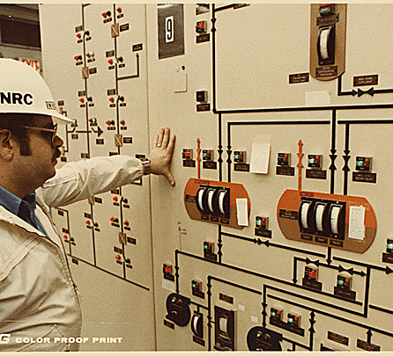
Kasus - kasus UI/UX dalam kehidupan sehari - hari
Kasus seram lain…
Pada tanggal 28 Maret 1979, pembangkit listrik tenaga nuklir di Three Mile Island, Pennsylvania Timur mengalami partial meltdown, memicu kecelakaan nuklir terburuk dalam sejarah AS.
Untungnya, kecelakaan tidak memiliki efek kesehatan yang terdeteksi pada pekerja pabrik atau masyarakat.
Masalah dimulai ketika katup pelepas tidak ditutup dengan benar tetapi instrumen di ruang kontrol menunjukkan bahwa katup pelepas telah ditutup dengan benar. Akibatnya, staf pabrik tidak menyadari bahwa air pendingin mengalir keluar dari katup yang terbuka.
Notes:
Image from https://uxstudioteam.com/ux-blog/bad-ux-design/

Slide 14
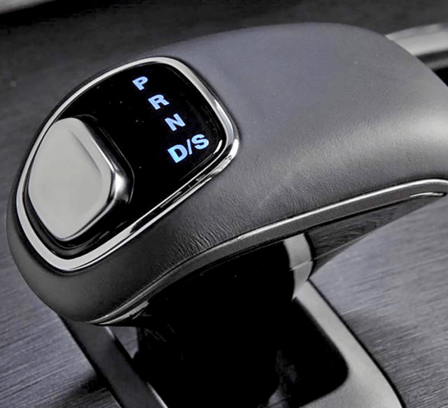
Kasus - kasus UI/UX dalam kehidupan sehari - hari
Kasus dengan masalah yang mirip…
Pada tahun 2016, kematian Anton Yelchin mengguncang dunia. Aktor yang dikenal memerankan Komandan Chekov dalam film Star Trek tewas dalam sebuah kecelakaan di jalan masuk rumahnya di Los Angeles.
Yelchin ditemukan terjepit di antara mobilnya, Jeep Grand Cherokee 2015, dan gerbang di ujung jalan masuknya. Tampaknya Yelchin telah keluar dari mobil dan berjalan di belakangnya untuk menutup gerbang, percaya bahwa transmisi ada di "Park". Sebaliknya, transmisi sebenarnya ada dalam "Reverse" atau "Netral", dan mobil meluncur menuruni jalan masuk yang curam, membunuhnya.
Notes:
Image from https://uxstudioteam.com/ux-blog/bad-ux-design/

Slide 15
Kasus - kasus UI/UX dalam kehidupan sehari - hari
Saat ini, kita melakukan banyak transaksi hanya dengan smartphone, membiarkan mobil mengemudi sendiri, mengelola rumah secara online, memberikan perangkat kepada anak-anak untuk hiburan.
Kita telah membiarkan teknologi lebih dekat dengan kehidupan sehari - hari. Hidup menjadi jauh lebih nyaman dan mudah.
Akan tetapi, teknologi yang disalahgunakan atau ditafsirkan secara salah juga dapat meningkatkan risiko timbulnya bahaya yang lebih serius. Karena itu, peran desain yang memahami kebutuhan pengguna sangat berperan penting untuk meminimalisir resiko yang ditimbulkan tersebut.
Notes:
Masih belum nangkap dimananya kenapa ui/ux itu penting

Slide 16
Saatnya kita Quiz

Slide 17
Quiz
1. Berikut ini adalah pernyataan yang benar tentang desain, kecuali…
Desain yang hebat -> menghasilkan produk terbaik.
Desain yang baik -> menarik perhatian.
Desain yang buruk -> dapat membunuh Anda.

Slide 18
Quiz
1. Berikut ini adalah pernyataan yang benar tentang desain, kecuali…
Desain yang hebat -> menghasilkan produk terbaik.
Desain yang baik -> menarik perhatian.
Desain yang buruk -> dapat membunuh Anda.
Desain yang baik -> tidak berasa & luput dari perhatian.

Slide 19
Quiz
2. Desain bukan hanya seperti apa yang _____ dan _____-nya. Desain adalah cara ______-nya” — Steve Jobs
rupa, kerja, rasa
rupa, rasa, kerja
bagus, kerja, rupa

Slide 20
Quiz
2. Steve Jobs menyatakan bahwa desain bukan hanya seperti apa yang _____ dan _____-nya, melainkan desain adalah cara ______-nya
rupa, kerja, rasa
rupa, rasa, kerja
bagus, kerja, rupa
Desain bukan hanya seperti apa yang rupa dan rasa-nya. Desain adalah cara kerja-nya” — Steve Jobs

Slide 21
Quiz
3. Berikut adalah manfaat dari desain UX yang baik, kecuali…
Kecepatan dalam pekerjaan sehari - hari
Kenyamanan dalam pekerjaan sehari - hari
Kesalahgunaan dalam pekerjaan sehari - hari

Slide 22
Quiz
3. Berikut adalah manfaat dari desain UX yang baik, kecuali…
Kecepatan dalam pekerjaan sehari - hari
Kenyamanan dalam pekerjaan sehari - hari
Kesalahgunaan dalam pekerjaan sehari - hari
..

Slide 23
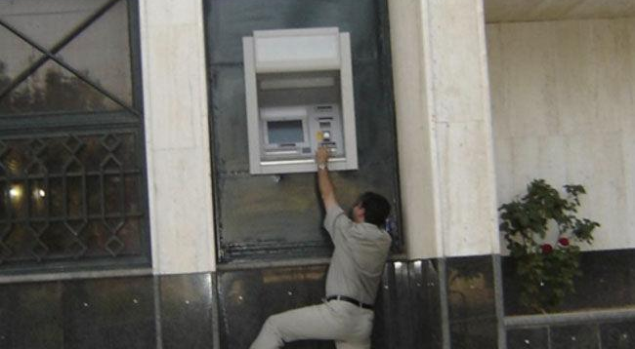
Quiz
4. Diskusikan bersama apa yang kurang tepat dengan desain pada gambar dibawah…
Notes:
Image from https://www.interaction-design.org/literature/article/design-failures

Slide 24
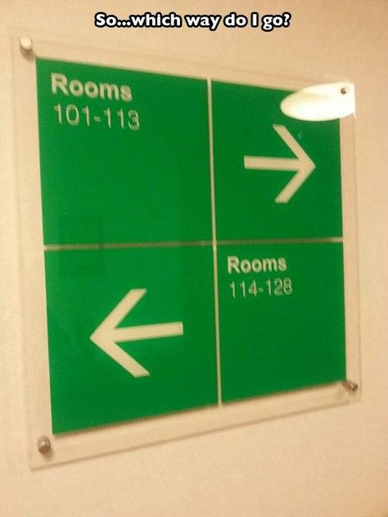
Quiz
5. Diskusikan bersama apa yang kurang tepat dengan desain pada gambar dibawah…
Notes:
Image from https://pleated-jeans.com/

Slide 25
Referensi dan bacaan lebih lanjut
Referensi dan bacaan lebih lanjut
1) Watch out! A bad UX design kills! Seriously. By
Bootcamp
2) The Guts of a New Machine by The New York Times
Magazine
3) Design Failures by Interaction Design Foundation
4) How bad UX killed Jenny on medium
5) User Experience and Three mile Island accident on
medium
6) When Bad UI Design Kills: Is Poor Shift Lever Design to
Blame for Death of Star Trek Actor? by core77

Slide 26

TERIMA
KASIH

